Slide 1

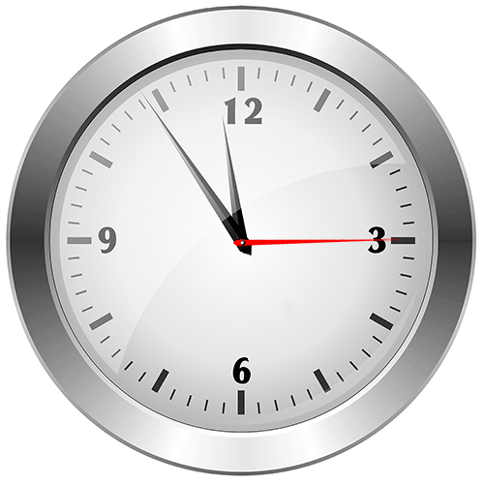
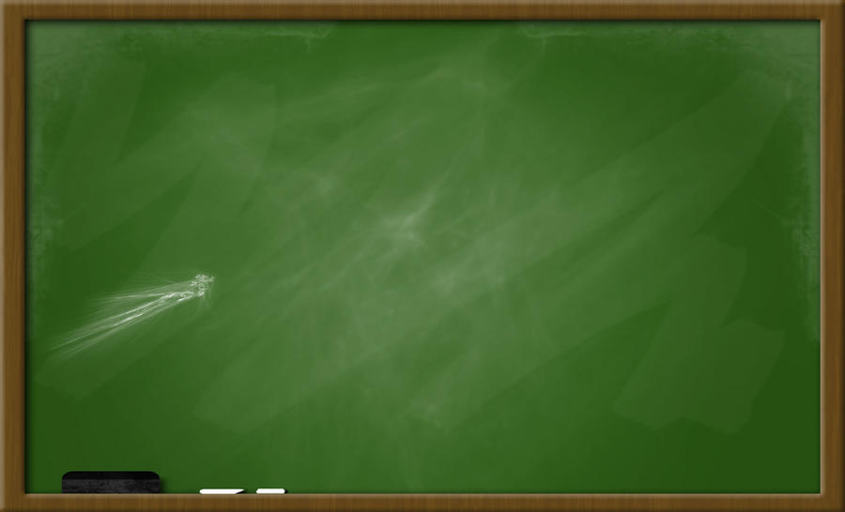
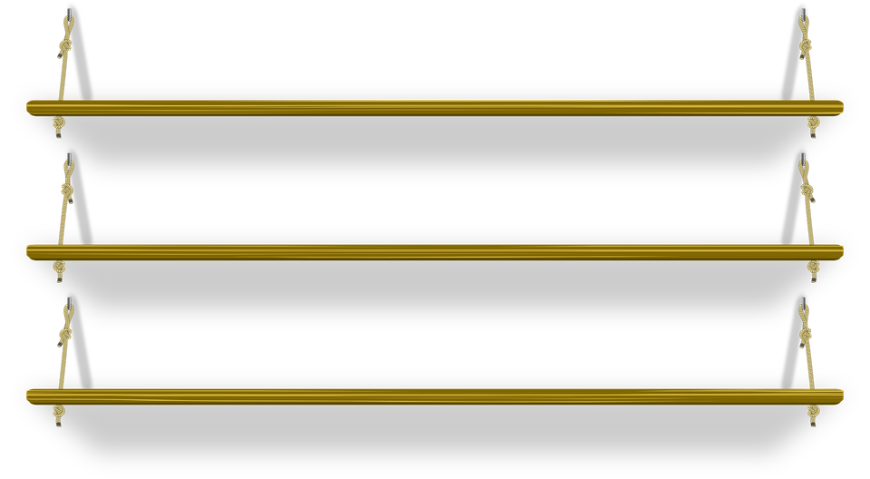






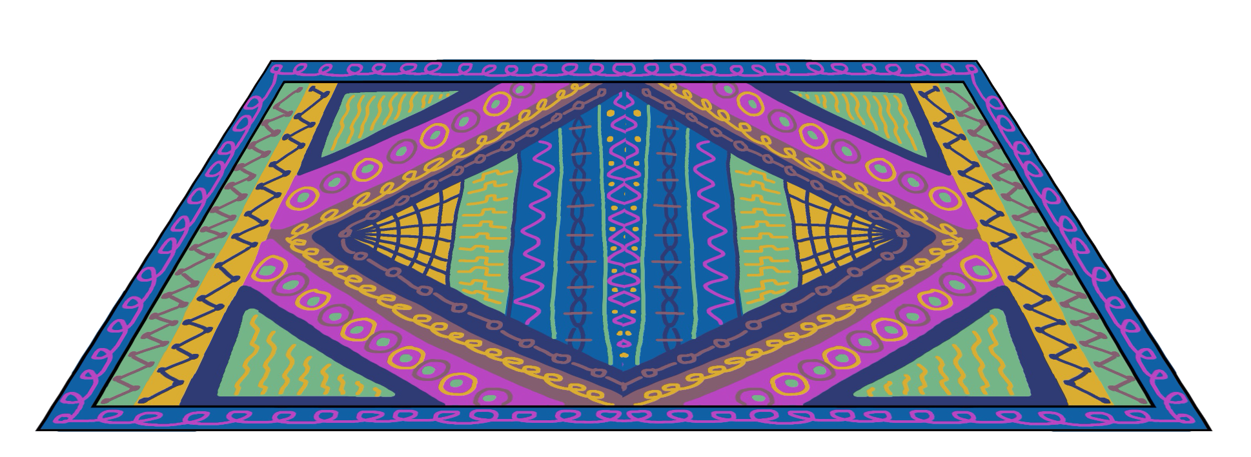
موضوع الدرس:
عبارات الجمع والطرح الجبرية
أهداف الدرس
المفردات
تمهيد
نشاط تفاعلي
تدريبات
أمثلة
سجل الحضور
صفحة 12

Slide 2

فكرة الدرس ومفرداته
فكرة الدرس
مفردات الدرس
صفحة 13

Slide 3
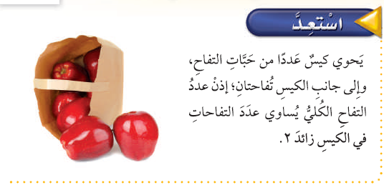

صفحة 14

Slide 4
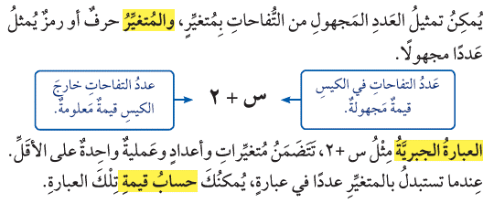
صفحة 15

Slide 5
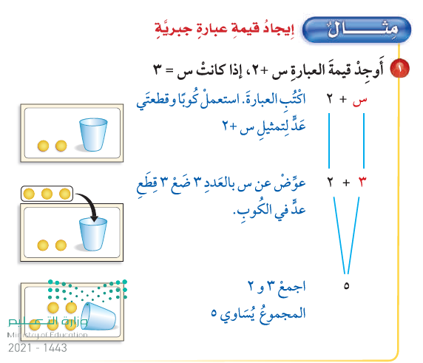

صفحة 16

Slide 6
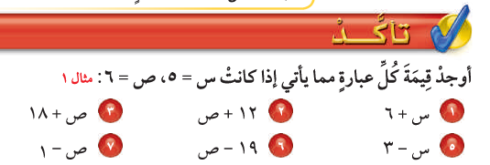

صفحة 17

Slide 7
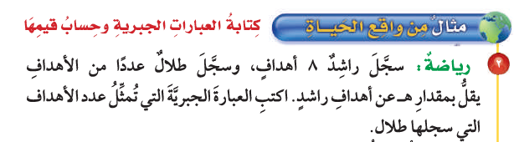

صفحة 18

Slide 8


صفحة 20

Slide 9
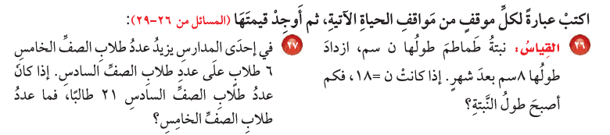
صفحة 20

Slide 10


صفحة 21

Slide 11
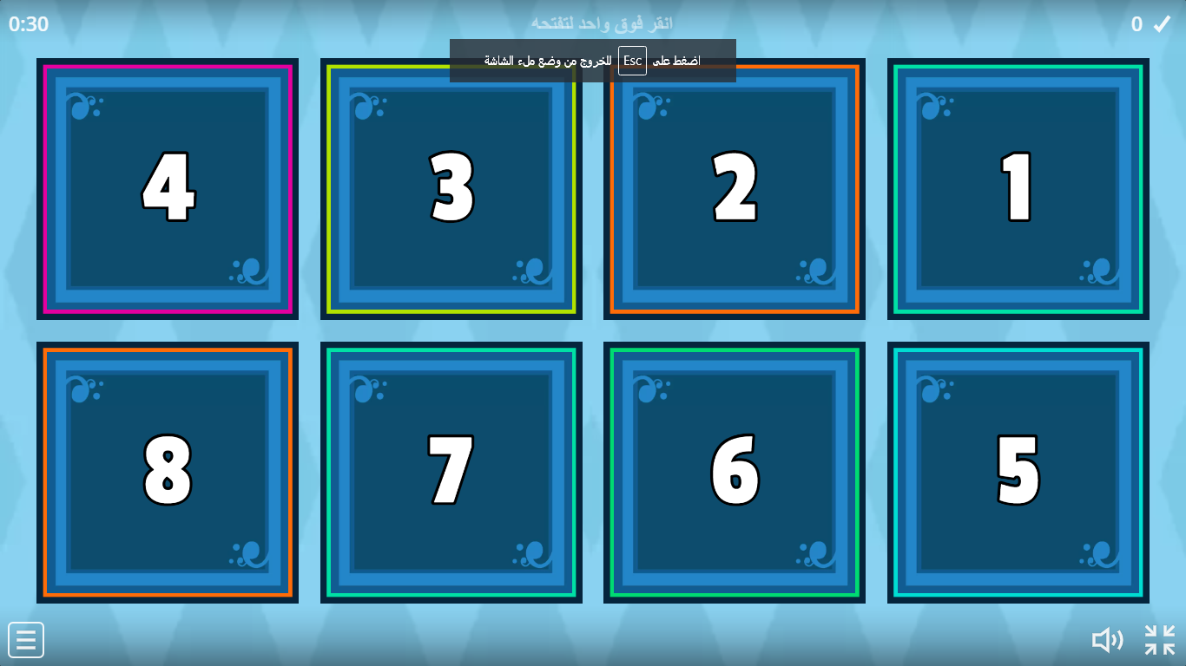
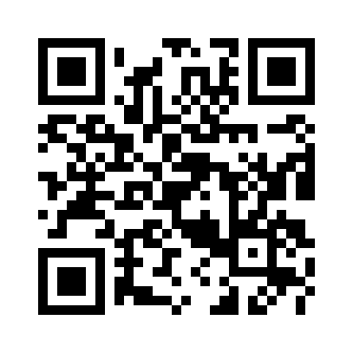
تحدي عبارات الجمع والطرح الجبرية
https://wordwall.net/ar/resource/26171977
صفحة 22

Slide 12
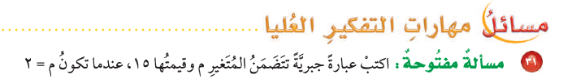
صفحة 32

Slide 13

صفحة 24

Slide 14

الواجب في المنصة
+ الكتابة في المطوية
صفحة 25

